Slide 1
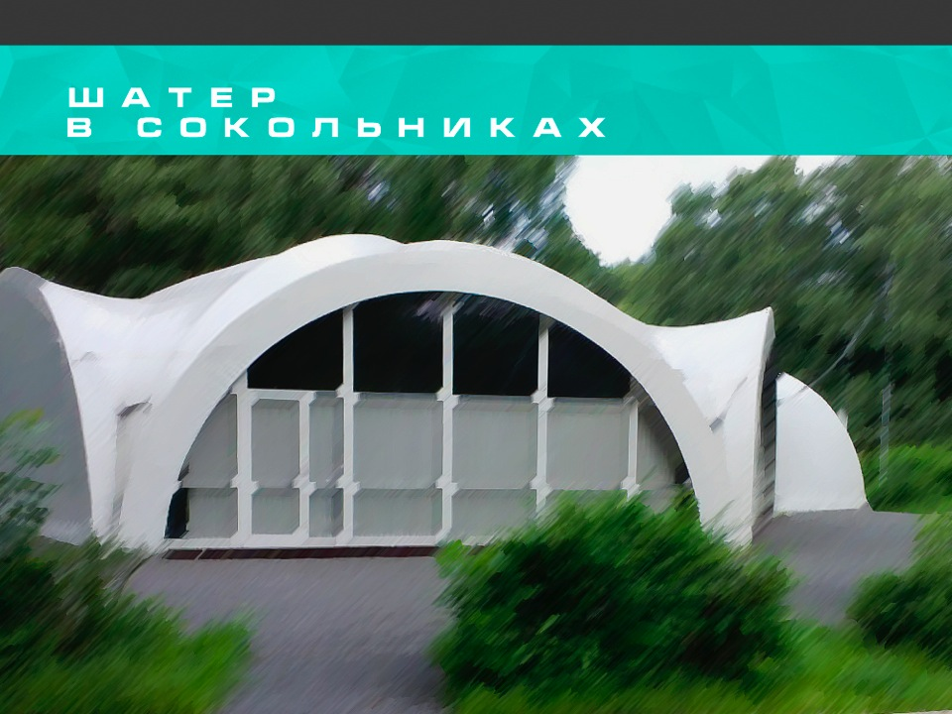


Slide 2
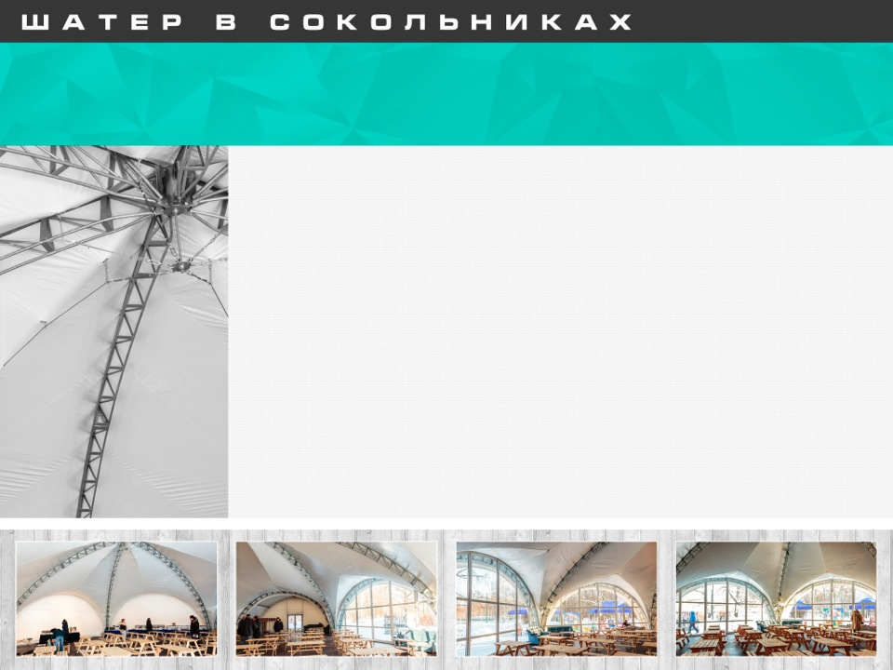
Крытый шатер площадью 350 кв. м. расположился в живописном месте Парка Культуры и Отдыха «Сокольники».
Благодаря прилегающей территории 800 кв. м. вы получаете возможность проводить не только конференции, официальные завтраки, семинары и мастер-классы, но и team building – программы на свежем воздухе. Шатер открыт для мероприятий круглый год.
Он находится в центре спортивного комплекса «Лидер», что позволяет проводить массовые спортивно-развлекательные мероприятия до 2500 тысяч участников.

Slide 3
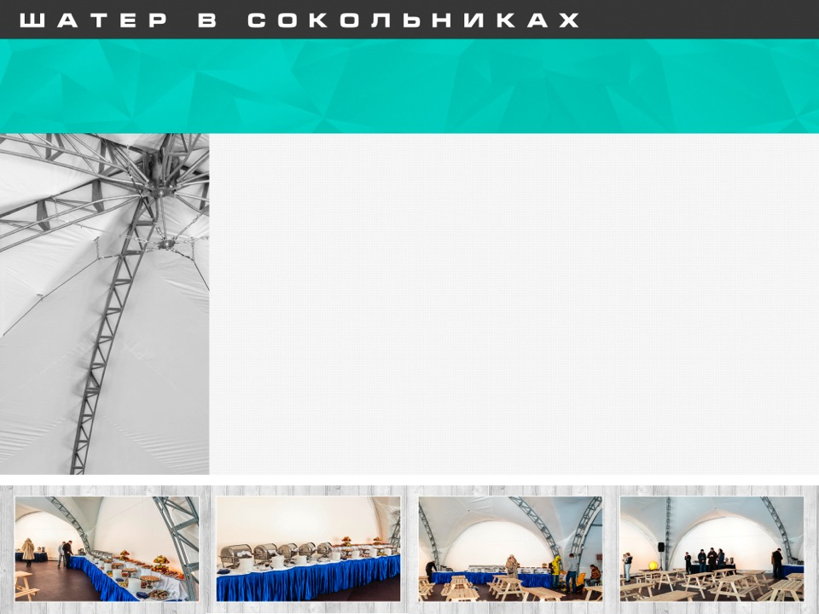
Еще немного о приятных возможностях «Шатра в Сокольниках»:
Удобная транспортная доступность (не более 700 метров от ТТК);
Пешая доступность от м. Сокольники (10 минут);
Стихийная парковка на 50 а/м вдоль улицы Сокольнический Вал;
Парковка до 20 а/м на 1-м Лучевом Просеке (заранее согласованные списки);
До 25 кВт электричества;
25 комплектов мебели (рассадка по 4 человека);
Гардероб (100 персон);
Освещение в шатре и на прилегающих территориях;
Поддержание температуры +22 градуса в зимнее время;
150 стульев для конференций;
Уборка до и после мероприятия.
Банкетная рассадка до 120 человек.
При проведение фуршета вместимость до 350 человек.

Slide 4
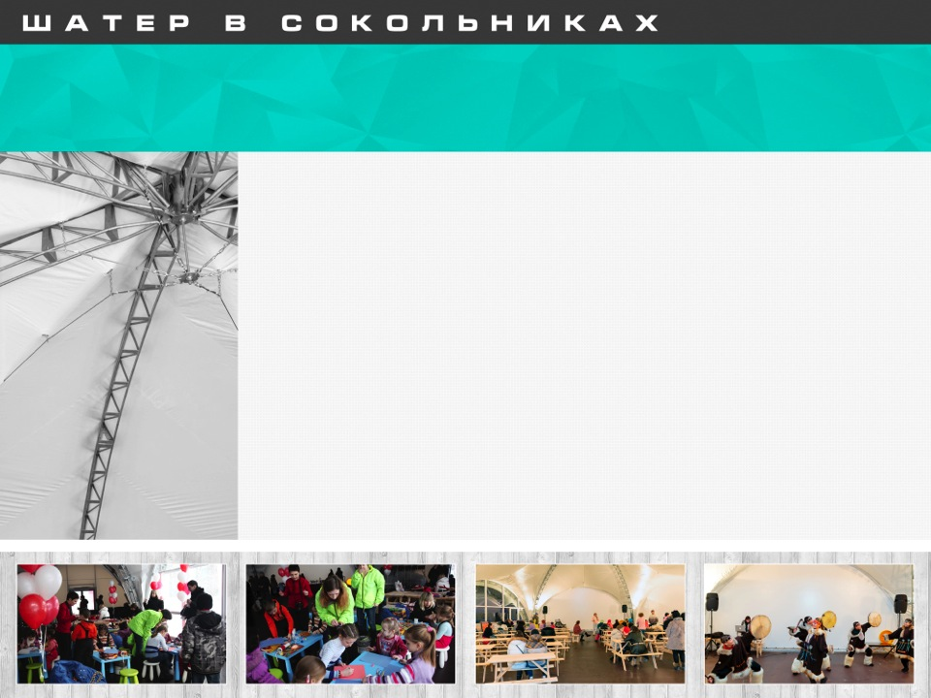
Стоимость Аренды «Шатра в Сокольниках» :
70 000 р. в выходной день: пятница, суббота, воскресенье
50 000 р. в будние дни: понедельник, вторник, среда, четверг.
Стоимость включает выше перечисленные возможности.
Стоимость указана в день с 06:00 до 00:00.
Громкая музыка возможна до 21:50.
Время заезда и монтажа вне указанные часы оплачивается и согласовывается дополнительно.
Аренда прилегающей площадки 800 кв. м. – от 30 000 р.
Аренда дополнительных спортивных площадок оговаривается индивидуально.
Организация питания:
Стоимость фуршета от 1500 р. на человека.
Стоимость банкета от 2700 р. на человека.
Сторонний кейтеринг - пробковый сбор 200 р. с человека.
Стоимости, указанные выше, без НДС.
Принимаются платежи как по УСН, так и с НДС.

Slide 5
Специальное предложение «Зеленый Свет»:
Ваши сотрудники устали от конференций и рабочих совещаний в отелях Москвы?
Сложно собрать своих коллег в выходные дни всех вместе?
Обучение и мастер-классы не дают должного эффекта?
Смените обстановку!!!
«Шатер в Сокольниках» даёт «Зелёный Свет» на Ваши мероприятия в будни с 09:00 до 13:00.
Стоимость аренды шатра в указанное время 30 000 р. без НДС.

Slide 6
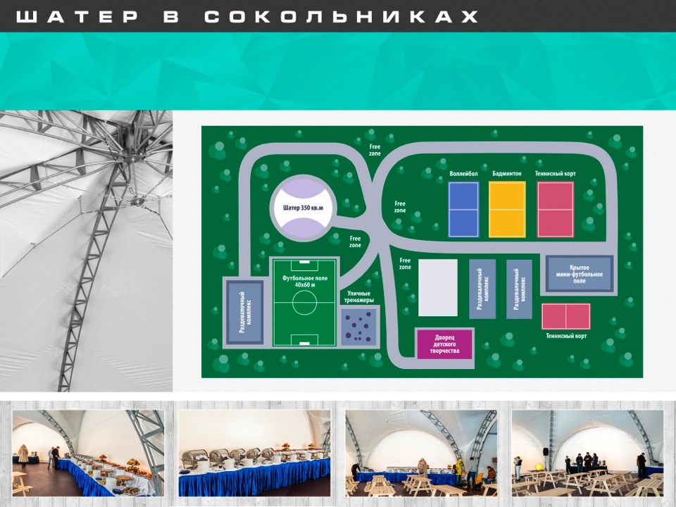

Slide 7
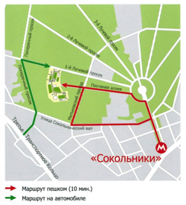
Контактная информация:
Специалист отдела развития
"Шатер в Сокольниках"
Павел Панченко
spasibo@spsok.ru
(495) 662-96-13

